Slide 1
Notes:
AGRADECIMIENTO
Agradecer que se nos permita realizar esta presentación de Carmel Relax.
Dar entrada al INDICE y explicar los 3 BLOQUES.

Slide 3
Notes:
NUEVO NICHO ECI DE MERCADO
Se ilustra con las cuatro áreas de la figura / Evidencias contrastables de los beneficios comparativos
A lo largo de esta presentación se pone en evidencia caso a caso, producto a producto los beneficios del Programa F.F. frente a elementos similares en el mercado, tanto los químicos, los naturales (todos ingeribles) y las Brumas.
Los productos derivados de Carmel Relax son muy importantes, por ejemplo el Ungüento Relajante Carmel Relax, que transmite los beneficios de la Valeriana, Pasiflora, Melisa, etc (13 A.E.) a través de la piel; o el Mikado Relajante para la habitación, o el Jabón y Detergente para lavar la ropa de la cama, etc.
Existe un nuevo nicho de mercado que no está ocupado por ninguna empresa, ni de laboratorio en parafarmacia ni de perfumería en cosmética.
En el cuadro se puede ver con extrema claridad la diferencia entre los tres nichos que existen y el que se propone, entre las tres áreas y sus propiedades con las ventajas que las Fragancias Funcionales ofrece a los públicos objetivos ya analizados en los trabajo de campo.
Aflorar este nuevo área, y posicionar las Fragancias Funcionales en el vértice de las posibles soluciones del bienestar en varias situaciones (relajación y sueño, o bien otra nueva F.F. para estimulación etc.) podría ser el objetivo de las próximas campañas.

Slide 4
Notes:
500 AÑOS DE BIOLOGIA MOLECULAR Y MEDICINA
Dioscórides Anazarbeo (Anazarbus, Cilicia, en Asia Menor, c. 40 - c. 90) fue un médico, farmacólogo y botánico de la antigua Grecia, cuya obra De Materia Medica alcanzó una amplia difusión y se convirtió en el principal manual de farmacopea durante toda la Edad Media y el Renacimiento.
Practicó la medicina en Roma en la época del emperador Nerón. Según su propio testimonio, que figura en la carta que sirve de prólogo a su obra, fue cirujano militar en el ejército romano, con lo que tuvo la oportunidad de viajar en busca de sustancias medicinales por todo el mundo conocido.
Escribió una obra en cinco volúmenes, titulada De Materia Medica, precursora de la moderna farmacopea. El texto describe unas 600 plantas medicinales, unos 90 minerales y alrededor de 30 sustancias de origen animal. A diferencia de otras obras clásicas, este libro tuvo una enorme difusión en la Edad Media.

Slide 5
Notes:
MAS DE 12000 FÓRMULAS / Perfumería de referencia para identificar la mejor fragancia para Carmel Relax
Primera parte: Las materias primas de la perfumería y de la cosmética 1. Substancias aromáticas 2. Materias primas de diversas clases
Segunda parte: La perfumería y la cosmética prácticas 1. Generalidades 2. Métodos auxiliares 3. Métodos de fabricación propriamente dichos y formulario
Tercera parte: Los jabones de tocador 1. Consideraciones teóricas y generales 2. Materias primas 3. Práctica de la fabricación 4. Fabricación general
Cuarta parte: Cosmética aplicada 1. Farmacología cosmética 2. Métodos de la cosmética práctica

Slide 6
Notes:
LA BIOLOGÍA MOLECULAR DE LOS ACEITES ESENCIALES MILENARIOS Y LAS FÓRMULAS DE EXQUISITAS FRAGANCIAS:
SON EL NÚCLEO CENTRAL DEL PROGRAMA FRAGANCIAS FUNCIONALES Y ESPECIFICAMENTE DE CARMEL RELAX (Fragancia, Ungüento, Mikado, Velas, Tohallitas, Roll-on relajantes, etc.)

Slide 7
Notes:
ESTUDIOS COMPARATIVOS
En la primera parte se estudia y compara la composición de varios productos “para la cama y almohada” con Carmen Relax. Las tablas de resultados son suficientemente explicativas.
En la segunda parte el estudio realizado por Caetano Functional Fragrances compara estrictamente los componentes de 7 productos de función similar inducción al sueño (todos grageas, geles o líquidos), adquiridos en Farmacia y teniendo en cuenta solamente lo que está impreso en el prospecto interno.
La primera parte del estudio tiene en cuenta LA COMPOSICIÓN del producto, ya sea gragea, gel o líquido
La segunda parte del estudio tiene en cuenta LA CANTIDAD de los productos que intervienen en la fórmula, básicamente la cantidad de Aceites Esenciales.
Tanto el análisis de la primera parte como el de la segunda parte no deja resquicio de duda ni de la escasa fortaleza ni de la calidad de componentes de los productos comparados con Carmel Relax.

Slide 9
Notes:
BRUMAS DE ALMOHADA
Comentarios de VANITY FAIR y el producto de la casa BABOR.
Aquí se analiza un producto que claramente describe como que PERSIGUE LA CALMA Y EL RELAX…Y REPRODUCIR EN CASA LAS SENSACIONES QUE SE ENCUENTRAN EN UN SPA.
La debilidad de este comentario es debido a que este producto solo contiene LAVANDA Y MENTA (ver ingredientes) y cree perseguir efectos relajantes, siendo así que la menta no es relajante (neutro) y solo la lavanda es moderadamente relajante (aunque si que es muy agradable), pero en absoluto comparable con Carmel Relax que efectivamente contiene 13 Aceites Esenciales Relajantes, reconocidos como tal desde la antigüedad botánica y médica.
Menciona este artículo, de VANITY FAIR, otro interesante punto que vamos a ampliar: EL SISTEMA LÍMBICO

Slide 10
Notes:
SISTEMA LIMBICO 1
El Sistema Límbico es el responsable de regular nuestras emociones, la memoria involuntaria y la personalidad (y la conducta). De aquí que cualquier fragancia agradable produzca efectos positivos. No sabemos cómo nuestro cerebro lee las diferentes moléculas; pero si sabemos que si la fragancia es agradable nos afecta positivamente. Sabemos que de las mas de 10 millones de moléculas identificadas, no existen dos con la misma fragancia, por lo que cualquier combinación de los 10 millones puede producir efectos en nuestro Sistema.
Hay que tener en cuenta que esto es derivado de las características del Sistema límbico, por lo que la sensación agradable se da con fragancias alcohólicas o no alcohólicas, solo que las alcohólicas no tienen ningún efecto de relajación o estimulación, estas características solo vienen dada por las características de los Aceites Esenciales que utilicemos.

Slide 11
Notes:
SISTEMA LIMBICO 2
Con moléculas de Aceites Esenciales podemos acceder al Sistema Límbico con efectos específicos y son aquellos efectos derivados de las características de los Aceites Esenciales que utilicemos en la fórmula (Carmel Relax contiene 13 Aceites Esenciales).
Por ejemplo, la combinación de Aceites Esenciales que componen la fórmula molecular de Carmel Relax, potencian las sensaciones emocionales, específicamente la relajación y el placer ya que a través del Sistema Límbico actúa rápidamente en el Sistema Nervioso.
Otros productos que se publicitan con estas características no son científicamente correctos, ya que los Aceites Esenciales que utilizan (como Rituals con la flor de Loto) son agradables por su fragancia, pero en absoluto relajante. (lo compararemos, científicamente, mas adelante)

Slide 13
Notes:
BRUMA DE ALMOHADA DE LOCCITANE
Publicidad de la “Bruma de almohada relajante” de la casa Loccitane.
Otro ejemplo de espectacular sobredimensionamiento de los Aceites Esenciales. Es un Super-venta del mercado, de acuerdo, pero como veremos en la siguiente lámina, tiene muy poco que ver con la eficacia contrastada en relajación (excepto que es correcto admitir que su olor y fragancia en base a la lavanda es muy agradable).
Su composición (que veremos mas adelante con detalles) se basa exclusivamente en la Lavanda, ya que ni la Bergamota (estimulante) ni la Mandarina, o la Naranja o el Geranio (estimulante) tienen que ver con efectos relajantes, aunque si con efectos de fragancias muy agradables. Esta documentación es de su propia página Web.

Slide 14
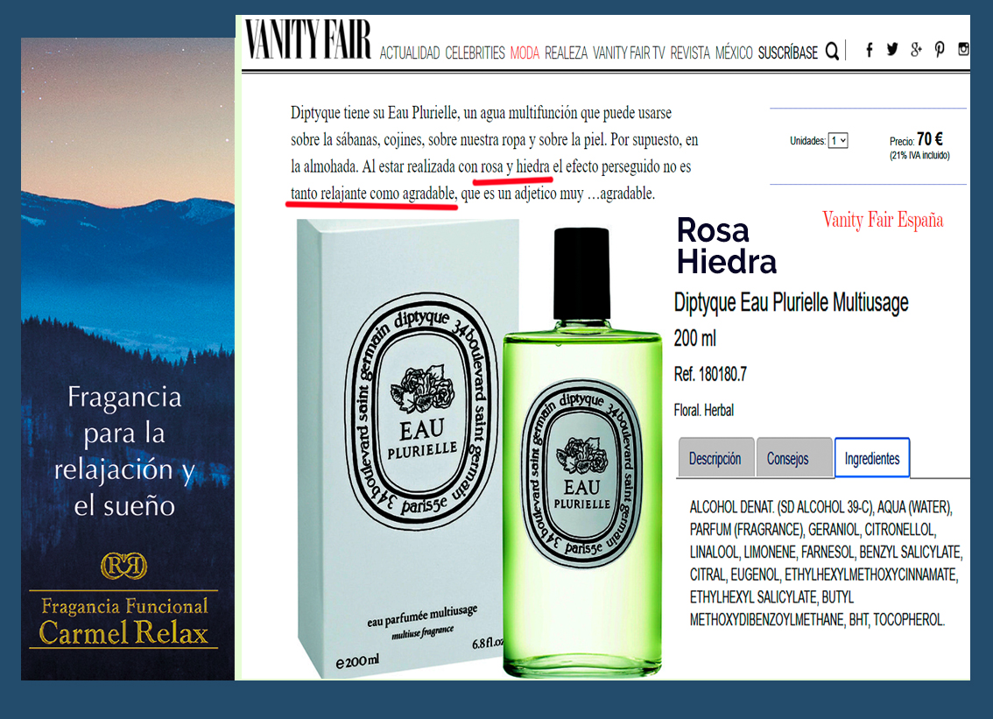
Notes:
BRUMA DE ALMOHADA DE DIPTYQUE
Este artículo, también citado por VANITY FAIR es clamorosamente otro ejemplo de confusión. Para empezar afirma que se puede utilizar sobre la almohada, a continuación aclara que no es tanto un efecto relajante como “agradable”. Y esto es así porque si estudiamos los componentes vemos que son todos sintéticos y que está basado en ROSA y HIEDRA, elementos que nada tienen que ver con la relajación, aunque si tienen que ver con fragancias agradables.

Slide 15
Notes:
COMPARACION DE CARMEL RELAX CON 5 PRODUCTOS DE SIMILAR AREA
Primera e importante y esclarecedora comparativa con productos BRUMAS DE ALMOHADA.
Vemos que no existe punto de comparación; que mientras las Brumas mas reconocidas del mercado como la de Loccitane, Babor, etc solo presentan un par de Aceites Esenciales y varios productos sintéticos (Ver cuadro comparativo), Carmel Relax enumera claramente los 13 Aceites Esenciales desde la Pasiflora al Sauce blanco.

Slide 16
Notes:
BRUMA DE ALMOHADA DE THE BODY SHOP
Un producto de THE BODY SHOP que actualmente ya no se comercializa.
Este producto BRUMA DE ALMOHADA contenía 2 Aceites Esenciales relajantes: Lavanda y Manzanilla. Mas adelante veremos la comparativa con los 13 Aceites Esenciales de Carmel Relax.

Slide 17
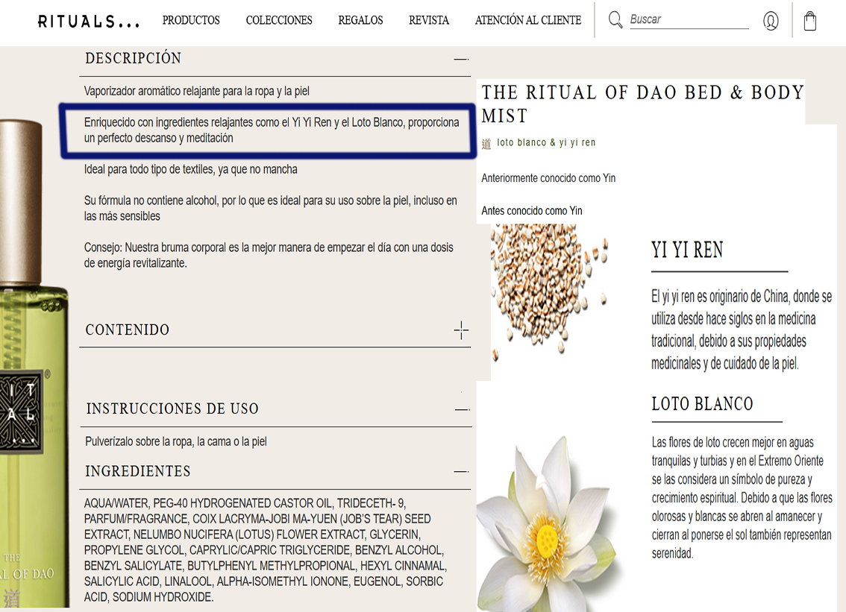
Notes:
BRUMA DE ALMOHADA DE RITUALS
The Ritual of Dao, de Rituals es otro ejemplo de publicidad “doble”. La fragancia de este producto es muy buena, pero su eficacia en relajación es nula porque sus dos componentes, el Yi-Yi y el Loto no son en absoluto relajantes. De hecho en la lámina se puede leer que el Loto es relajante “y se cierra por la noche y se abre por la mañana.
No solo se ofrece como “perfecto descanso”, también se ofrece “para meditación”.
Mas adelante veremos una comparación con los 13 Aceites Esenciales verdaderamente reconocidos por la moderna biología médica como relajantes que contiene Carmel Relax

Slide 18
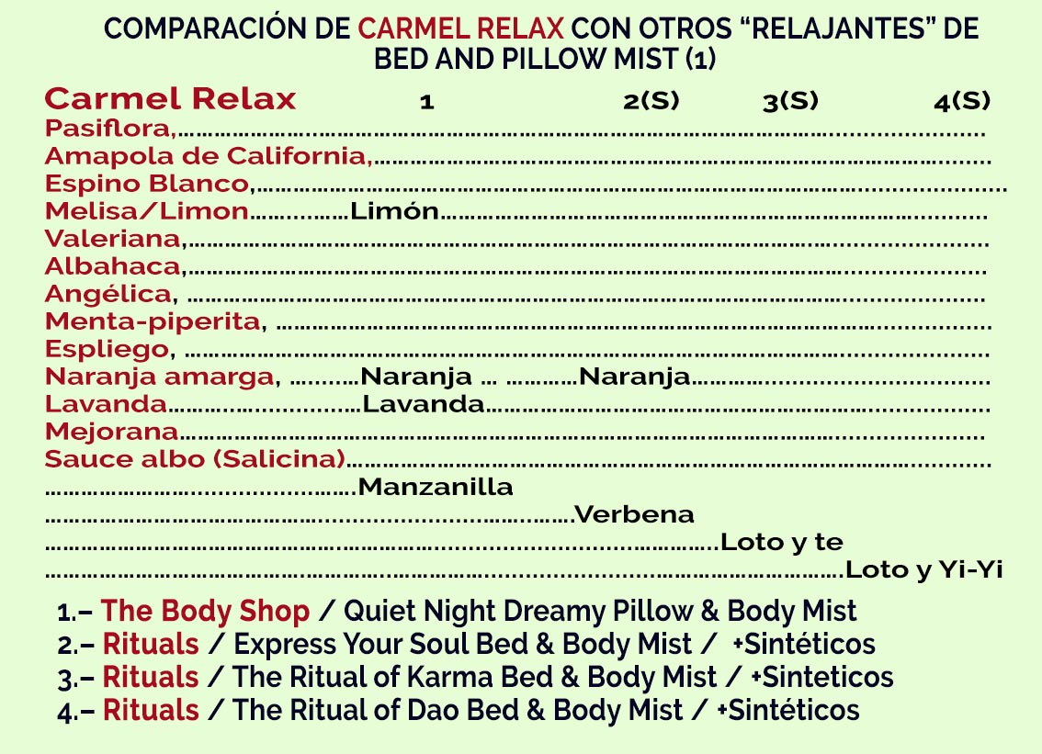
Notes:
SEGUNDA COMPARATIVA
Tan esclarecedora como la primera comparativa.
A la izquierda los Aceites Esenciales de Carmel Relax.
Enumerados del 1 al 4 los productos “comparados” apuntando los Aceites Esenciales que contienen. Cabe señalar que solo la Lavanda y la Manzanilla son verdaderamente relajantes. Ninguno de ellos tienen Pasiflora, Valeriana, Melisa etc. Algunos contienen productos sintéticos.

Slide 19
Notes:
SEGUNDO BLOQUE DE COMPARACIÓN
Comparemos ahora Carmel Relax con 7 productos farmacéuticos, aunque todos digeribles.
Los podemos comparar desde dos puntos de vista: los Aceites Esenciales utilizados en cada uno de ellos y segundo la proporción, la cantidad de estos Aceites en cada uno de los 7 productos.
Existe otra categoría de producto para la relajación e inducción al sueño (Doxilamina) que por ser químicamente sintético no la comparamos

Slide 21
Notes:
SEDIVITAX de ABOCA
Vemos que este producto farmacéutico SEDIVITAC (grageas) contiene 4 Aceites Esenciales:
Passiflora.
Valeriana.
Melissa.
Amapola de california
Y aromas naturales de Manzanilla y Lavanda.
Es muy importante observar las cantidades reflejadas en el envase para la comparación posterior.

Slide 22
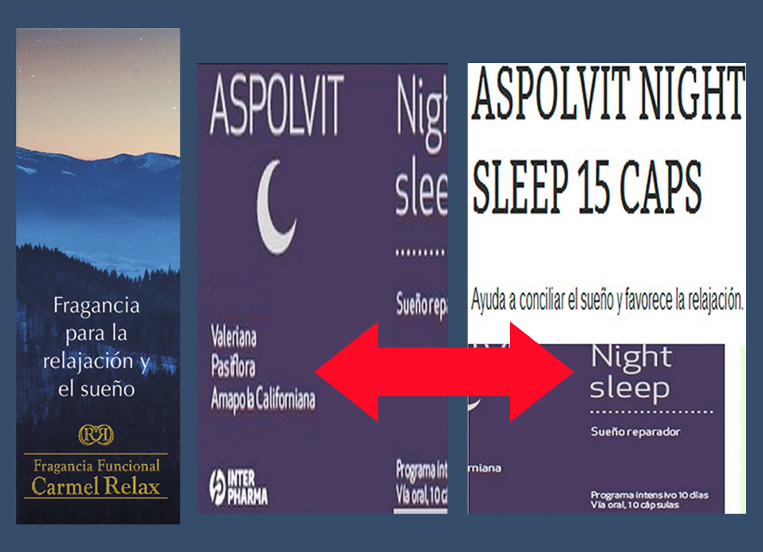
Notes:
ASPOLVIT de INTHER PHARMA
ASPOLVIT NIGHT. Ayuda a conciliar el sueño y la relajación (grageas)
Segundo de los productos de farmacia comparado. Contiene 3 Aceites Esenciales:
Valeriana.
Passiflora.
Amapola de California
Y melatonina sintética.

Slide 23
Notes:
ARKO RELAX SUEÑO de ARKOPHARMA
Grageas. Contiene 4 Aceites Esenciales:
Passiflora.
Valeriana.
Melisa.
Amapola de California
Ademas de Melatonina sintética, conos de Lúpulo y vitamina B6

Slide 24
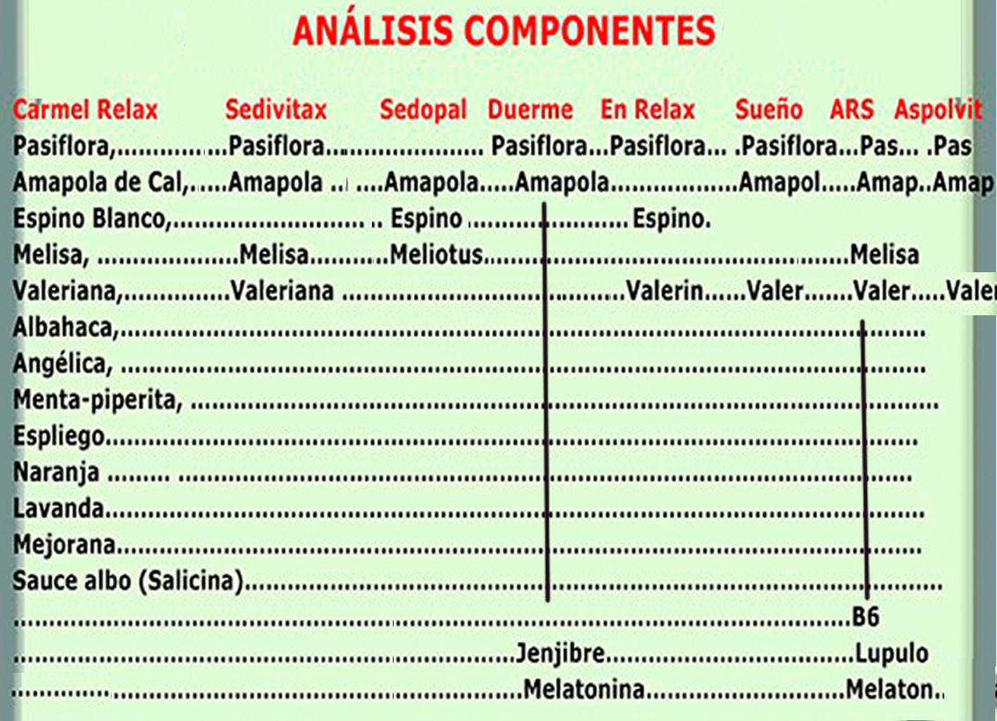
Notes:
ANALISIS COMPARATIVO DE LOS COMPONENTES DE LOS PRODUCTOS FARMACEUTICOS (GRAGEAS) CON CARMEL RELAX
Comparativa de componentes de los análisis de Carmel Relax frente a 7 productos de similar función (inducción al sueño) que se encuentran en farmacias y parafarmacias.
Carmel Relax……………………………………13 componentes (Aceites Esenciales)
Sedivitax…………………………………………………………4 componentes (A.E.)
Sedopal…………………………………………………………..3 componentes (A.E.)
Duerme y deja dormir…………………………………...4 componentes (A.E.)
En Relax………………………………………………………….3 componentes (A.E.)
Sueño …………………………………………………..……….3 componentes (A.E.)
ARS………………………………………………………….……..4 componentes (A.E.)
Aspolvit……………………………….……………..……………4 componentes (A.E.)

Slide 25
Notes:
ANALISIS COMPARATIVO DE LOS CONTENIDOS DE LOS PRODUCTOS FARMACEUTICOS (GRAGEAS) CON CARMEL RELAX
Comparativa de contenido de los análisis de Carmel Relax frente a 7 productos de similar función (inducción al sueño) que se encuentran en farmacias y parafarmacias.
Carmel Relax………………………………………………………0,1 grs (10 spray’s)
Sedivitax…………………………..............………………………………………0, 095 grs (por gragea)
Sedopal…………………………………………...............………………..……..0,027 grs (por gragea)
Duerme y deja dormir……………………………………….……………...0,052 grs (por gragea)
Etc.,

Slide 26
Notes:
CARMEL RELAX
Efectos principales que exponemos, después de haber hecho una exhaustiva comparación con Brumas de Almohada (de ligerísimo efecto por la casi no existencia de Aceites Esenciales) y de haberlo comparado con siete productos de farmacia con Aceites Esenciales, pero en menor cantidad y menor concentración y además en grageas.
Asímismo estos efectos principales vendrán refrendados en los estudios de campo que ofrecemos a continuación.

Slide 27
Notes:
ESTUDIOS Y PRUEBAS DE CAMPO
Fuentes secundarias:
De AIMC se han tomado los datos poblacionales y corresponden a 1 de Enero de 2018.
Del Departamento de Antropología de la UNED se ha recogido información de las actitudes, comportamientos y requerimientos de la población de áreas urbanas.
De AGB Consultor se ha recogido:
a) Información sobre estudios realizados sobre evolución de las actitudes, comportamientos y requerimientos de la población mayor de 49 años de edad. b) Información sobre la evolución de la pirámide poblacional y de sus repercusiones en la creación de necesidades y nuevos segmentos de demanda. c) Comparación con la Silver Économie francesa. d) Especial análisis de los requerimientos de los BB
Las fuentes de información utilizadas para las notas que se presentan son las siguientes: Para los datos poblacionales : 1 de enero de 2018 (AIMC). Los datos están disponibles en esta fuente
Trabajos sobre evolución de los actitudes, comportamientos y requerimientos de la población de áreas urbanas del Departamento de Antropología de la UNED
Estudio especifico realizado para Caetano Functional Fragrances (CFF): Cualitativo según ficha técnica que se acompaña
Test de producto
Cuestionario de seguimiento Trabajos realizados por AGB sobre:
Evolución, de las actitudes, comportamientos y requerimientos de la población mayo de 49 años de dad. Análisis de la evolución de la pirámide poblacional y sus repercusiones en la posible creación de nuevas necesidades y segmentos de demanda
Comparación con la Silver Économie francesa
Propuestas de segmentación de este colectivo
Especial análisis de las actitudes, comportamientos y requerimientos de los Baby Boomers
Información de Instituciones vinculadas a la Salud y al Bienestar.

Slide 28
Notes:
ESTUDIOS Y PRUEBAS DE CAMPO
Fuentes secundarias:
De AIMC se han tomado los datos poblacionales y corresponden a 1 de Enero de 2018.
Del Departamento de Antropología de la UNED se ha recogido información de las actitudes, comportamientos y requerimientos de la población de áreas urbanas.
De AGB Consultor se ha recogido:
a) Información sobre estudios realizados sobre evolución de las actitudes, comportamientos y requerimientos de la población mayor de 49 años de edad. b) Información sobre la evolución de la pirámide poblacional y de sus repercusiones en la creación de necesidades y nuevos segmentos de demanda. c) Comparación con la Silver Économie francesa. d) Especial análisis de los requerimientos de los BB
Las fuentes de información utilizadas para las notas que se presentan son las siguientes: Para los datos poblacionales : 1 de enero de 2018 (AIMC). Los datos están disponibles en esta fuente
Trabajos sobre evolución de los actitudes, comportamientos y requerimientos de la población de áreas urbanas del Departamento de Antropología de la UNED
Estudio especifico realizado para Caetano Functional Fragrances (CFF): Cualitativo según ficha técnica que se acompaña
Test de producto
Cuestionario de seguimiento Trabajos realizados por AGB sobre:
Evolución, de las actitudes, comportamientos y requerimientos de la población mayo de 49 años de dad. Análisis de la evolución de la pirámide poblacional y sus repercusiones en la posible creación de nuevas necesidades y segmentos de demanda
Comparación con la Silver Économie francesa
Propuestas de segmentación de este colectivo
Especial análisis de las actitudes, comportamientos y requerimientos de los Baby Boomers
Información de Instituciones vinculadas a la Salud y al Bienestar.

Slide 29
Notes:
CONTEXTO GENERAL EN EL QUE SE INSERTAN LOS ESTUDIOS DE CARMEL RELAX Y ENTORNO SOCIOLÓGICO
Los sujetos de estas incertidumbres las perciben como un elemento desestabilizador de su bienestar. Una agresión que incide en su dificultad de relajación. Y, en definitiva, en su capacidad de descansar mientras duermen.
Esta racionalización intuitiva, resultado del estudio realizado, se confirma con los datos de las Instituciones Médicas:
El sueño es un proceso fisiológico de vital importancia para la salud integral de los seres humanos, para la supervivencia del individuo y para el correcto funcionamiento del sistema nervioso.
La Sociedad Española de Neurología (SEN) estima que entre un 20 y un 48% de la población adulta sufre en algún momento dificultad para iniciar o mantener el sueño, y en al menos un 10% de los casos esto es debido a algún trastorno de sueño crónico y grave, una cifra que incluso podría ser mayor por el alto número de pacientes que no están diagnosticados.
Según diferentes informes, España está entre los países europeos que más toman ansiolíticos, a base de benzodiacepinas, para aliviar los trastornos del sueño o el estrés. Así, el último trabajo de la Agencia Española del Medicamento sobre este tema concluye que el consumo se sitúa alrededor del 11,4 %. Un estudio más reciente advierte de que España lidera el consumo de sedantes.
Estos datos corresponden a 2016. Aún no hay datos disponibles de 2017

Slide 30
Notes:
PUBLICOS OBJETIVO III
Así, el público objetivo para la introducción de esta línea de productos estaría configurado por:
El segmento generacional de Baby Boomers
más los individuos perteneciente a los últimos cinco años de la Generación X (que comparten gran parte de los valores de la generación de los BB)
más los cinco primeros años de la Generación Silenciosa.
¿Por qué esta composición?
Porque tienen una disposición favorable
Porque constituyen practicamente el 50% de la población
Porque detentan la mayor capacidad de demanda solvente
Porque son preconizadores natos en su ámbito social y originadores de flujos demanda

Slide 31
Notes:
CARMEL RELAX. / PERCEPCION DEL PRODUCTO EN LOS GRUPOS DE TRABAJO ANTES DE SU PRUEBA
El producto se percibe como una novedad en relación al abanico de oferta que conocen y utilizan.
A pesar de la aceptación de la necesidad de buscar ayudas para la relajación, flota en todos los grupos el temor a la adicción.
La perciben como una disminución progresiva del efecto del producto, que puede llevar a un aumento de la dosis y a la adicción.
Al no ingerirse, se descartan estos miedos.
La presentación se estima muy atractiva y cómoda.
Susceptible de ser llevado en desplazamientos, incluso en el bolso por parte de las mujeres.
En términos de comunicación, surgen dos necesidades:
Explicar debidamente el concepto de “Aceites Esenciales” que, por otra parte, se puede percibir como una barrera frente a posibles productos de la competencia que no los estén utilizando.
Familiarizar al usuario en la adecuada utilización del producto, para obtener resultados óptimos.
Todos los asistentes se prestaron voluntariamente a al prueba del producto.

Slide 32
Notes:
CARMEL RELAX. / PERCEPCION DEL PRODUCTO EN LOS GRUPOS DE TRABAJO DESPUES DE SU PRUEBA (CONT)
“Es relajante y me gusta el olor, al día siguiente. no tienes que tomar pastillas”
“Muy fácil de usar y muy práctico”
“Evitas tomar medicamentos o productos de parafarmacia. no tomas nada químico”
“Fácil de usar, crea un entorno agradable; y sí, he dormido mejor”
“Comodidad y no tienes que tomar pastillas. He dejado el Lexatín estos días y duermo muy bien con el producto. Me está haciendo los mismos efectos”
“No hace daño al estómago porque no es un fármaco. Fácil de transportar y llevar de viaje. muy práctico para tenerlo en la mesilla de noche”
“Nos ayudó a relajarnos”

Slide 34
Notes:
MUCHAS GRACIAS

